Slide 1
Noções de Luminotécnica: Lâmpadas
José Jorge de Oliveira Neto

Slide 2
Introdução
Componente elementar – lâmpadas
Combinação lâmpada - luminária
Incandescentes, descarga, estado sólido (LED – Light Emitting Diode)
Lâmpadas incandescentes removidas do mercado desde 30 de junho de 2016. Com algumas exceções.
  Bulbo inferior a 45 mm de diâmetro ou 40 W
  específicas para estufas, equipamentos hospitalares
  Refletoras/defletoras ou espelhadas
  Sinalização de trânsito e semáforos e uso automotivo
  halógenas

Slide 3
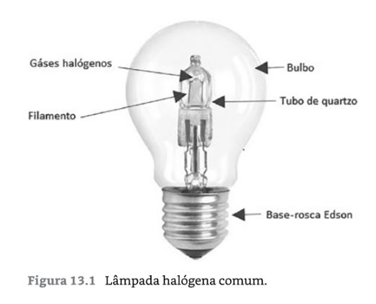
Lâmpadas Halógenas comuns e dicróicas
Aquecimento de um fio pela passagem de corrente elétrica
Tubo de quartzo com filamento de tungstênio e partículas de iodo, flúor e bromo
Possuem maior vida útil, 20% mais eficientes que as incandescentes comuns
Excelente reprodução de cores, dimensão reduzida e dimerizável
Desvantagens: Pressurizadas, risco de estilhaçar-se, intenso calor
As dicroicas são indicadas para spots, projetoras, com luz clara e branca e alta reprodução de cores
Facho de luz mais frio

Slide 4
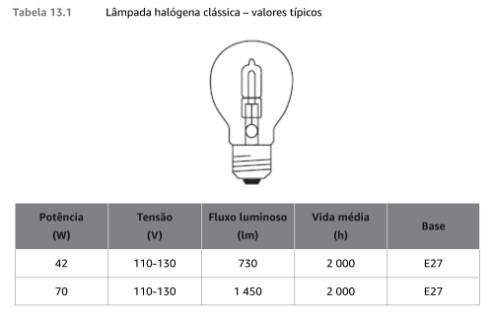
Lâmpadas Halógenas Comuns

Slide 5
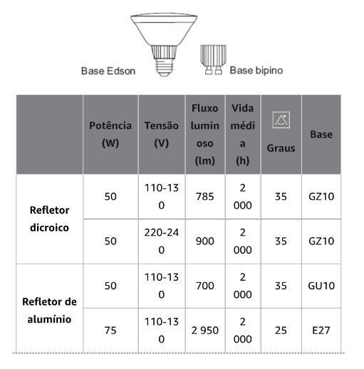
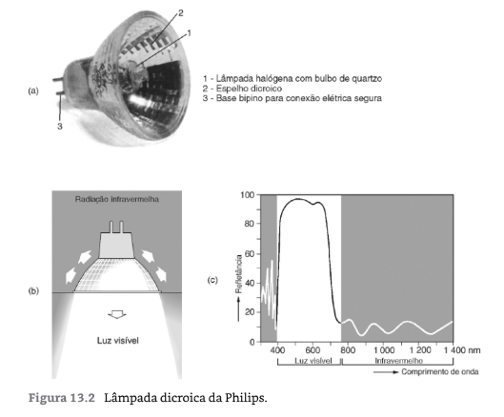

Halógenas Dicróicas

Slide 6
Lâmpadas de Descarga
Descarga elétrica num meio de gás metálico – mercúrio, xenônio, sódio etc
Fluorescente, Vapor de mercúrio

Slide 7
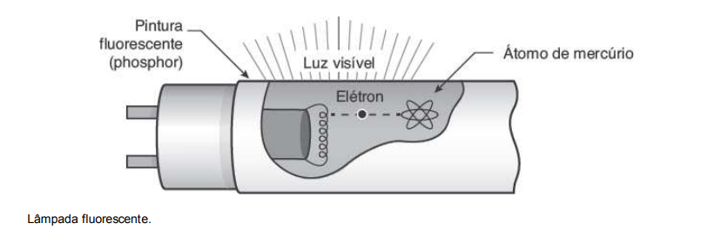
Fluorescente
Bulbo cilíndrico com eletrodos metálicos de tungstênio (catodos)
Interior com vapor de mercúrio ou argônio a baixa pressão
Parede interna pintadas com materiais fluorescentes, cristais de fósforo

Slide 8
Fluorescentes
Bom desempenho, indicada para interiores
Bastante utilizada em residências
Não permite destaque as cores

Slide 9
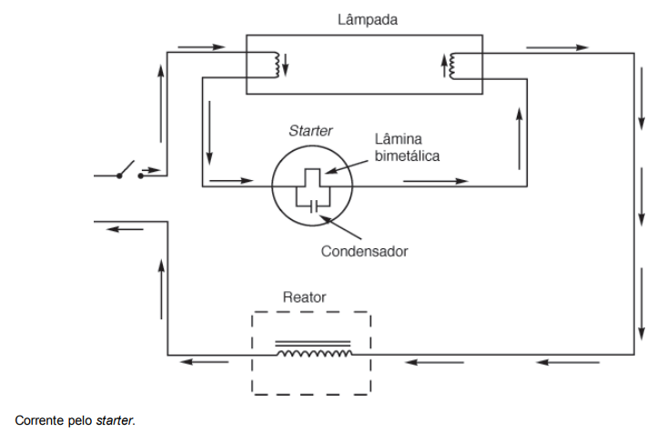
Fluorescente: princípio
Equipamentos indispensáveis: starter e reator
Starter – utilizado na partida, princípio bimetal
  Dois metais com diferentes coeficientes de dilatação
Reator – sobretensão e limitar a corrente
Corrente flui pelo interior da lâmpada (não mais pelo starter)
Choque de elétrons com átomos
do vapor de mercúrio libera uma radiação que se torna visível em contato com a pintura florescente

Slide 10
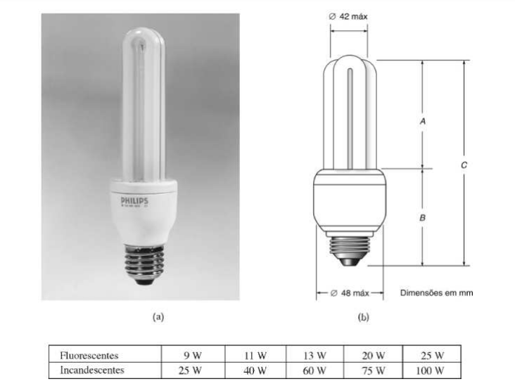
Lâmpada Fluorescente

Slide 11
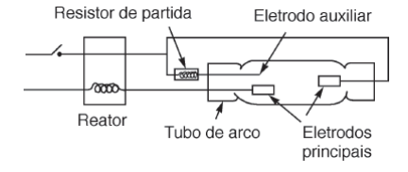
Lâmpadas a Vapor de Mercúrio
Princípio semelhante ao fluorescente
Utilizados em ambientes de grandes proporções,vias públicas e áreas externas
Longa vida útil, alta eficiência
Necessitam de um reator e um resistor de partida
O arco entre o eletrodo auxiliar e principal ioniza o argônio que aquece o tubo de arco vaporizando o mercúrio

Slide 12
Outros tipos de lâmpadas de descarga
Vapor de sódio - Adequadas a ambientes externos e internos. Alta eficiência luminosa, vida longa, baixa depreciação, permite a visualização de todas as cores
Lâmpada Mista – combina o filamento incandescente com o tubo de vapor de mercúrio

Slide 13
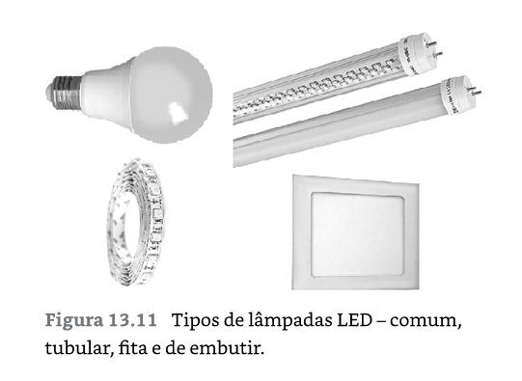
Lâmpadas LED
Atualmente em franca utilização
LED – Light Emitting Diodes
Eficiência comparável as fluorescentes
Vida útil muito superior as demais, entre 25 mil a 50 mil horas
Diversos modelos

Slide 14
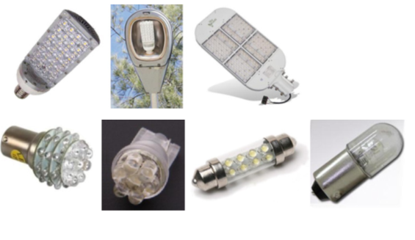
Lâmpadas LED

Slide 15
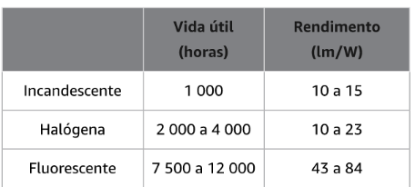
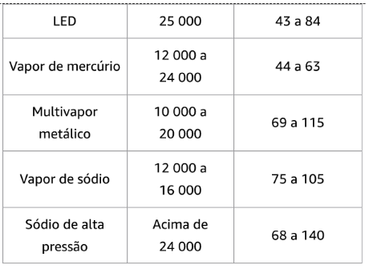
Quadro Comparativo

Slide 16
Grandezas e fundamentos de Luminotécnica
Luz
Cor
Intensidade Luminosa
Fluxo Luminoso
Iluminância
Luminância
Eficiência Luminosa
Curva de distribuição luminosa

Slide 17

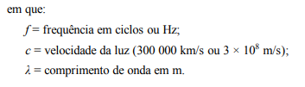
Luz
Constatada pela sensação visual
Faixa de radiação eletromagnética com comprimento entre 3800 a 7600 E(-10) m

Slide 18
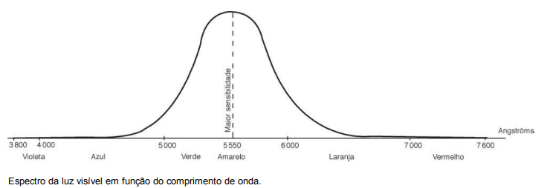
Cor
A cor é determinada pelo λ
Violeta com menor comprimento de onda, enquanto o vermelho possui o maior

Slide 19
Intensidade Luminosa – candela (cd)
Definida como a intensidade luminosa, na direção perpendicular, de uma superfície plana de área igual a 1/600000 metros quadrados, de um corpo negro à temperatura de fusão da platina, e sob a pressão e 101325 newtons por metro quadrado (1 atm)

Slide 20
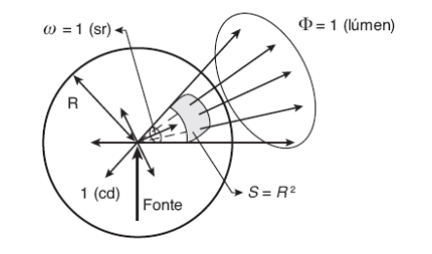
Fluxo Luminoso – Lúmen (lm)
Fluxo luminoso emitido no interior de um ângulo sólido de 1 esferorradiano por uma fonte puntiforme de intensidade invariável igual a 1 candela

Slide 21
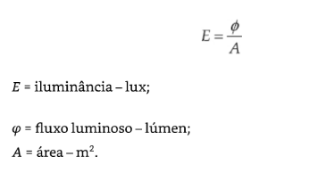
Iluminância – Lux (lx)
Relação entre o fluxo luminoso, em lumens, que incide perpendicular sobre uma superfície plana

Slide 22
Próximo tema: Método dos Lúmens
Amplamente utilizado
Baseado nesses conceitos

